Slide 1

De projectprocedure en de Wijzigingswet Omgevingswet stelselaspecten
Saskia van Holten - VRO
Directie ruimtelijk beleid

Slide 2

Achtergrond Wijzigingswet Omgevingswet stelselaspecten (WOws)
Tot en met 8 mei 2026 internetconsultatie Wijzigingswet Omgevingswet stelselaspecten (Wijzigingswet).
Aanleiding zijn de praktijkervaringen die zijn opgedaan met de Omgevingswet.
Uitgangspunt is geen grote stelselwijzigingen.
  Vandaag licht ik de wijzigingen toe die zien op de projectprocedure.

Slide 3
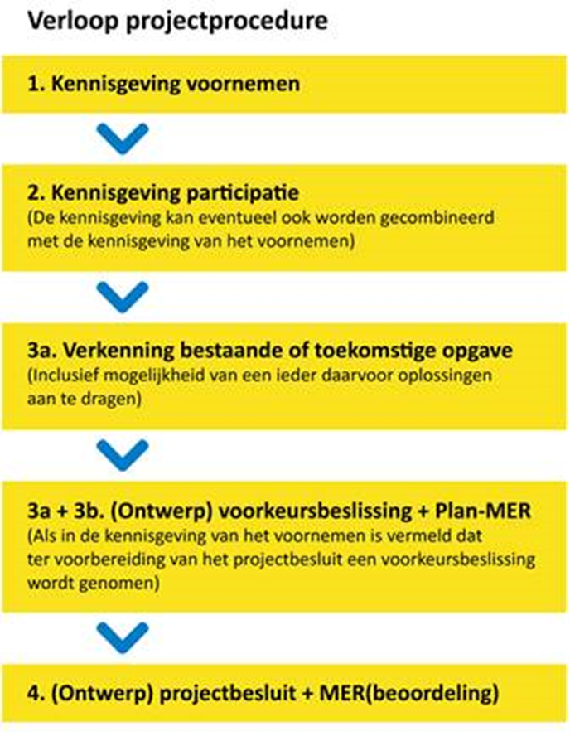
Projectprocedure

Slide 4

Wijziging verplicht projectbesluit IenW
IenW en EZK, de provincie en de waterschappen moeten in bepaalde gevallen een projectbesluit vaststellen.
Voor IenW is dit geregeld in artikel 5.46, eerste lid Ow.
Wordt beperkt gewijzigd,
  Er vervallen twee subcategorieën van spoorwegwijzigingen omdat heel kleine wijzigingen ook onder de reikwijdte van het onderdeel vielen.
  de aanhef (in overeenstemming met).
1. Kennisgeving voornemen
Notes:
Twee subcategorieën van spoorwegwijzigingen geschrapt uit onderdeel c van het eerste lid: de wijziging van een spoorweg bestaande uit “de aanleg van spoorwegbouwkundige bouwwerken” (onderdeel 2°) en “de aanleg van een geheel van samenhangende maatregelen voor die spoorweg” (onderdeel 4°). De huidige formulering had tot gevolg dat iedere, dus ook een zeer geringe, wijziging rondom een spoorweg kon worden uitgelegd als een spoorwegwijziging waarvoor de Minister een projectbesluit moet nemen. Dat ruime toepassingsbereik was onbedoeld. De Minister behoudt natuurlijk wel de algemene mogelijkheid om bij projecten van nationaal belang een projectbesluit vast te stellen, ook als dat niet verplicht is gesteld.

Slide 5

Gezamenlijk vaststellen projectbesluit
1. Kennisgeving voornemen
Meerdere bestuursorganen kunnen gezamenlijk een projectbesluit vaststellen. In de Ow is geregeld wie er dan het bevoegd gezag voor de projectprocedure is.
Deze bepaling wordt gewijzigd omdat de praktijk de bepaling onduidelijk vond.
Bestaat er een verplichting om gezamenlijk een projectbesluit op te stellen als er alleen feitelijk wordt samengewerkt?
Nee er moet ook een wens bestaan om voor de werkzaamheden één projectbesluit op te stellen.
Notes:
Artikel 5.44a Omgevingswet

Slide 6
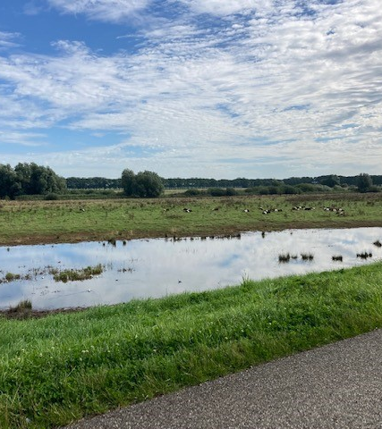
Wijzigingen verkenningsfase
De expliciete verplichting om bij de kennisgeving van het voornemen derden te vragen om oplossingen aan te dragen komt te vervallen.
Recht doen aan verschillende typen projecten.
Ander moment kan geschikter zijn voor het uitvragen van oplossingen.
De kennisgeving van het voornemen en de kennisgeving participatie blijft bestaan.
Evenals de verplichting om vroegtijdig te participeren en de verplichting om in het projectbesluit te motiveren hoe participatie tijdens de projectprocedure heeft plaatsgevonden.
1. Kennisgeving voornemen

Slide 7

Inhoudelijke eisen projectbesluit
De regels over de inhoud die het projectbesluit i.i.g. moet bevatten worden overgeheveld naar de Ow.
Beschrijving van het project, tijdelijke en permanente maatregelen, mitigerende en compenserende maatregelen.
Gelaagdheid in regelgeving beperken,
Geen inhoudelijke wijziging.
4. Projectbesluit
Notes:
van artikel 5.6 Omgevingsbesluit naar artikel 5.51 Omgevingswet.

Slide 8

Overige wijzigingen
Wijzigingen die geen gevolg hebben voor de projectprocedure maar wel relevant zijn voor projecten die met een projectbesluit tot stand komen.

Slide 9
Voorbereidingsbesluit
Voorkomt dat het gebied waarbinnen het projectbesluit wordt uitgevoerd minder geschikt wordt.
De maximale geldingsduur wordt verlengd. Van 1,5 naar maximaal drie jaar.
De reikwijdte van het voorbereidingsbesluit wordt verbreed. Sluit meer aan bij de mogelijkheden die het omgevingsplan biedt.
BG in geval een voorbereidingsbesluit ziet op een projectbesluit dat over de provinciegrenzen strekt.
Notes:
Door de verbrede reikwijdte van het omgevingsplan ten opzichte van het bestemmingsplan, zou het voorbereidingsbesluit ook meer mogelijkheden moeten kunnen bieden. In artikel 4.14, derde lid, van de Omgevingswet is limitatief bepaald waar voorbeschermingsregels over mogen gaan. De strekking van het voorbereidingsbesluit is te voorkomen dat bepaalde ontwikkelingen plaatsvinden op locaties voordat het omgevingsplan is gewijzigd. Daarbij gaat het om nieuwe ontwikkelingen die op dat moment nog zijn toegestaan maar niet meer verenigbaar zijn met de regels die in voorbereiding zijn. Een van de soorten regels die het derde lid in dit verband noemt, is een verbod met daaraan gekoppeld een vergunningvereiste voor het verrichten van daarbij aangewezen activiteiten. Onder de bevoegdheid dergelijke regels te stellen moet uit de aard der zaak ook worden begrepen de bevoegdheid om met dat vergunningvereiste samenhangende regels te stellen, zoals beoordelingsregels voor de aanvraag om de betreffende omgevingsvergunning, regels over aan de omgevingsvergunning te verbinden voorschriften en regels over aanvraagvereisten voor die omgevingsvergunning. Bij dergelijke regels kan het niet alleen gaan om regels die zien op een nieuwe vergunningplicht waarin bij de voorbeschermingsregels wordt voorzien, maar ook om extra of afwijkende regels voor een al bestaande vergunningplicht in het omgevingsplan.

Slide 10

Handhaving projectbesluit
Gemeente handhaaft een wijziging van het Omgevingsplan.
Besluiten op grond van de Ow incl. vergunningen die geïntegreerd worden: handhaving bevoegd gezag projectbesluit.
Voor andere geïntegreerde besluiten is het oorspronkelijke bevoegd gezag belast met de handhaving.
Maatregelen die geen onderdeel zijn van een geïntegreerd besluit/ vergunning/ wijziging omgevingsplan worden gehandhaafd door het bevoegd gezag dat het projectbesluit heeft vastgesteld.
In de Ow vervalt de restbevoegdheid voor gemeenten om te handhaven als er geen handhavend bevoegd gezag is aangewezen.

Slide 11

Samenvatting
Wijziging van gevallen waarin IenW verplicht een projectbesluit vaststelt.
Tekstuele aanpassing gezamenlijk projectbesluit.
Wijzigingen ten aanzien van participatie in de verkenningsfase.
Inhoudelijke eisen projectbesluit naar wetsniveau.
Verlengen geldingsduur voorbereidingsbesluit, wijziging reikwijdte en regeling in geval meerdere provincies betrokken zijn.
Handhaving projectbesluit op wetsniveau geen restbevoegdheid meer.

Slide 12

Planning
Doorlopen momenteel een aantal verplichte toetsen.
Na de zomer zal het wetsvoorstel aangeboden worden ter advisering aan de Raad van State.
Het wetsvoorstel wordt opgenomen in de Vereenvoudigingswet die in het coalitieakkoord is aangekondigd.
Aan de slag - Coalitieakkoord 2026-2030 | Kabinetsformatie
In die vereenvoudigingswet wordt ook een wetsvoorstel van EZK opgenomen. Het wetsvoorstel ziet op de mogelijkheid om de kosten gemaakt door EZK bij voorbereiding van projectbesluiten voor energie-infrastructuurprojecten te dekken.
Overheid.nl | Consultatie Wijzigingswet energieprojecten

